Slide 1
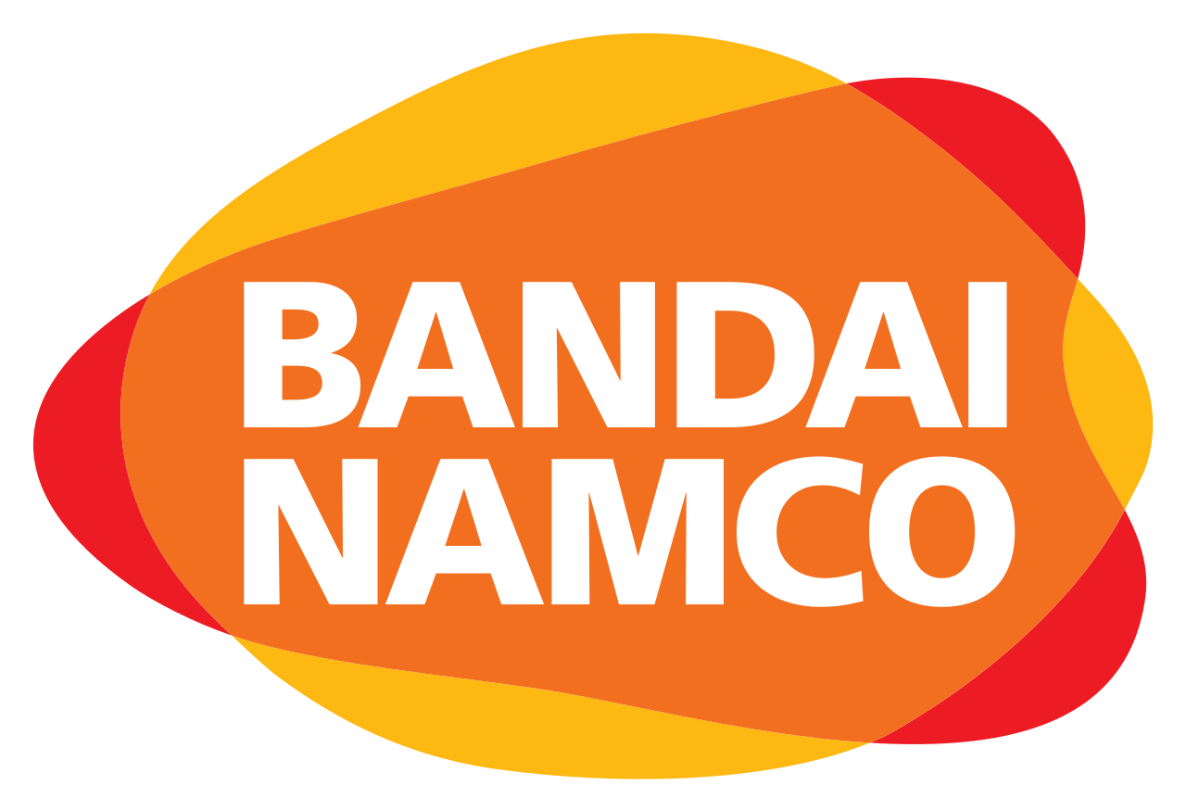
QU’EST-CE QUE BANDAI NAMCO ?
C’est une entreprise japonaise, créée le 31 mars 2006
SLOGAN: « more fun for everyone »

Slide 2
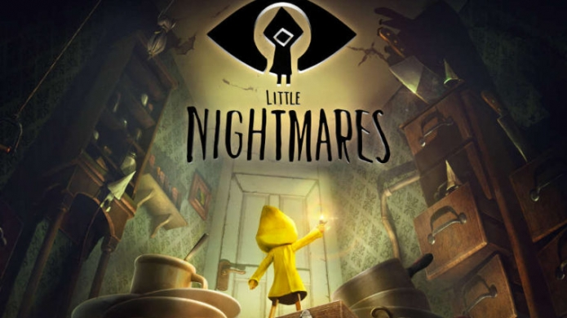
QUELS JEUX ONT-ILS DEVELOPPES?
LES JEUX LES PLUS CONNUS : LES MOINS CONNUS :
-DRAGON BALL -NI NO KUNI 2
-TEKKEN -LITTLE NIGHTMARES
-NARUTO -PROJECT CARS
-ONE PIECE -SOULCALIBUR

Slide 3
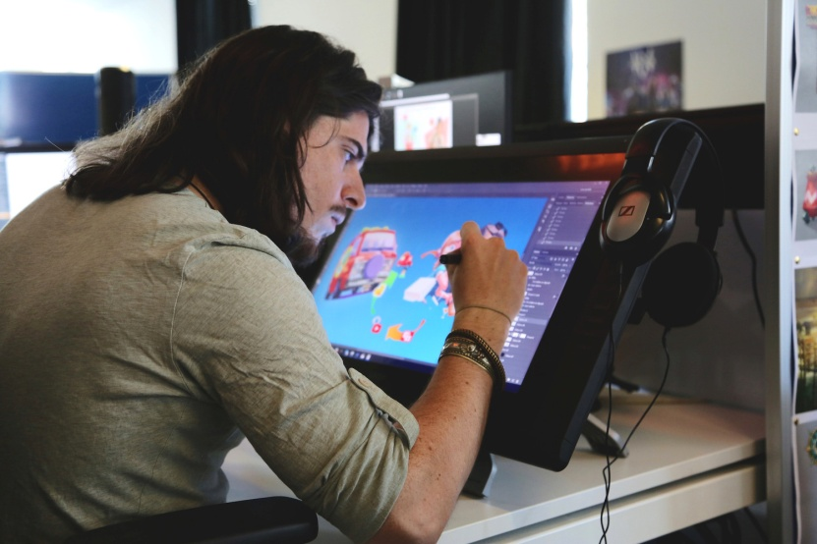
QUELS SONT LES DIFFERENTS METIERS DANS UNE ENTREPRISE DE JEUX VIDEOS?
les métiers du jeu vidéo à forte demande sont les game designer (en charge de la prise en main du jeu), les programmeurs de jeux vidéo (qui développent les comportements interactifs), les graphistes de jeux vidéo.

Slide 4
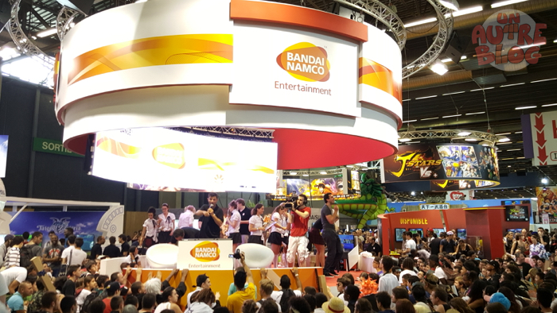
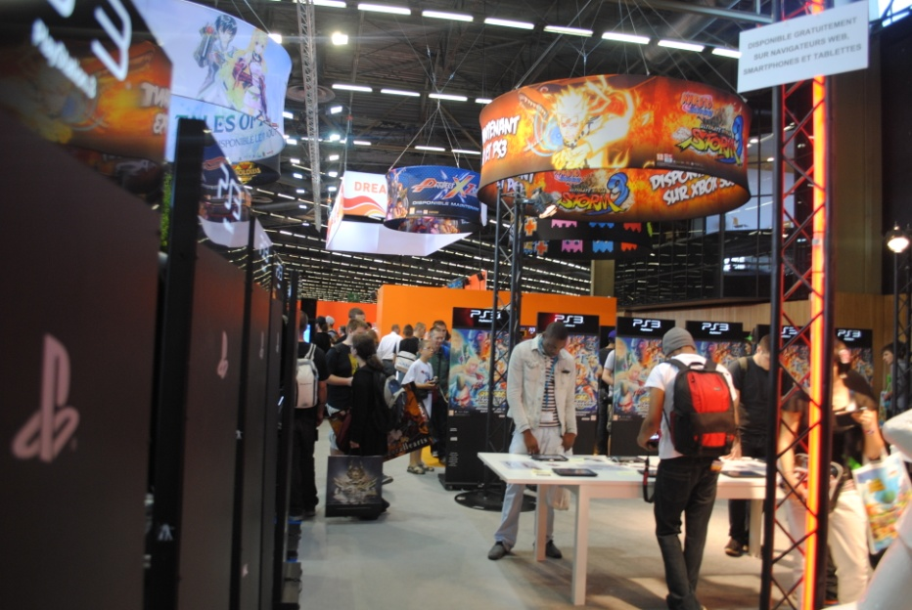
DES EVENEMENTS ?!
Bandai Namco organise aussi des événements pour présenter leurs futures projets, ex :
Japan Expo

Slide 5
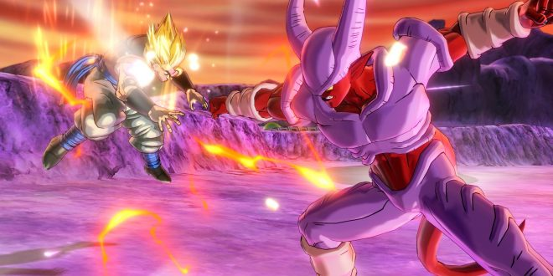
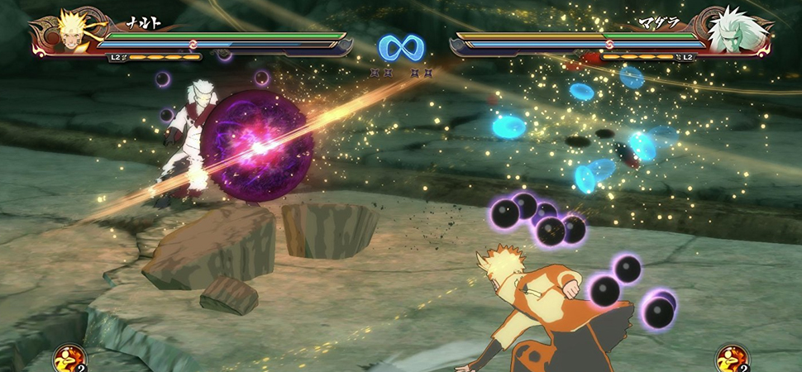
LE STYLE DE GAMEPLAY
Dans la majorité des jeux de combats de Bandai Namco, les graphismes sont dynamique, et colorés, ce qui amplifie le style combatif des jeux.

